Slide 1
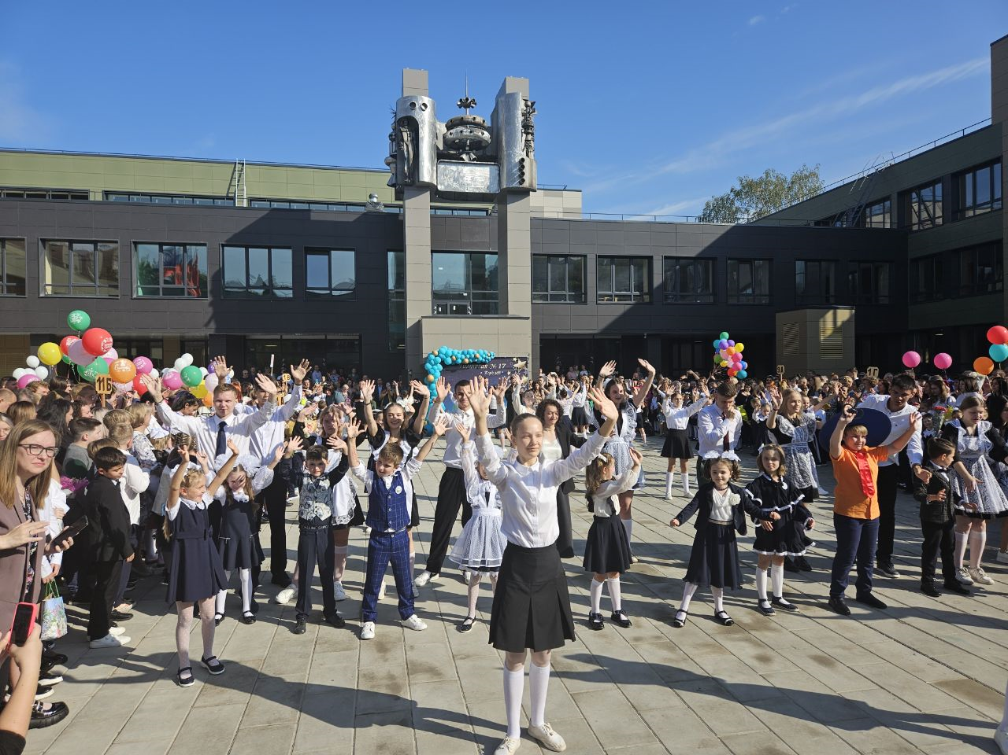
Проект «Школа Минпросвещения России»
Онлайн-практикум
«Реализация проекта «Школа полного дня» на базе МБОУ «Гимназия № 17»

Slide 2
МБОУ «Гимназия № 17» – участник регионального проекта «Школа полного дня»:
в 2022-2023 учебном году (основание: приказ АСОУ № 978-04 от 23.08.2022 «Об утверждении перечня участников регионального проекта «Школа полного дня» на 2022-2023 учебный год»);
в 2023-2024 учебном году (основание: приказ АСОУ № 893-04 от 19.07.2023 «Об утверждении перечня образовательных организаций участников регионального проекта «Школа полного дня» на 2023-2024 учебный год»)

Slide 3
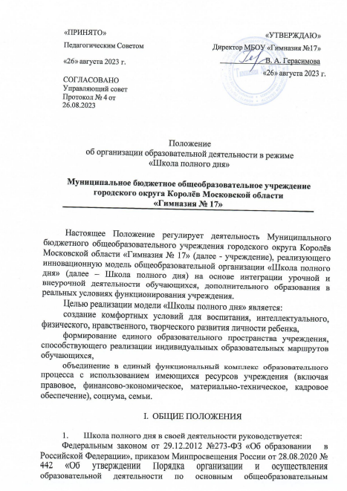
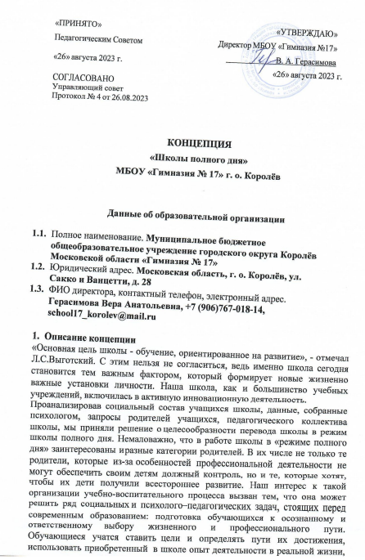
Документация

Slide 4
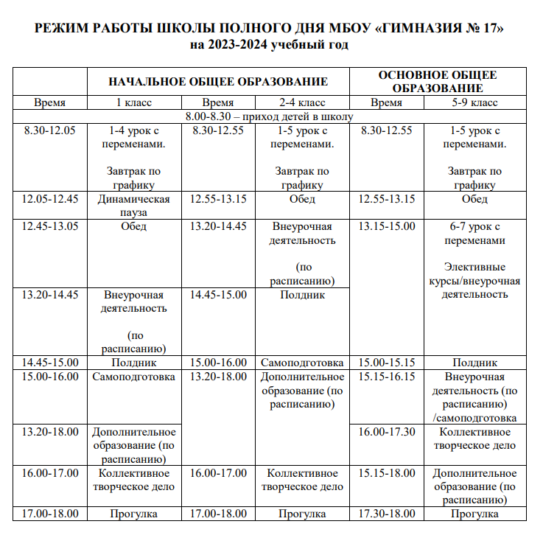

Slide 5
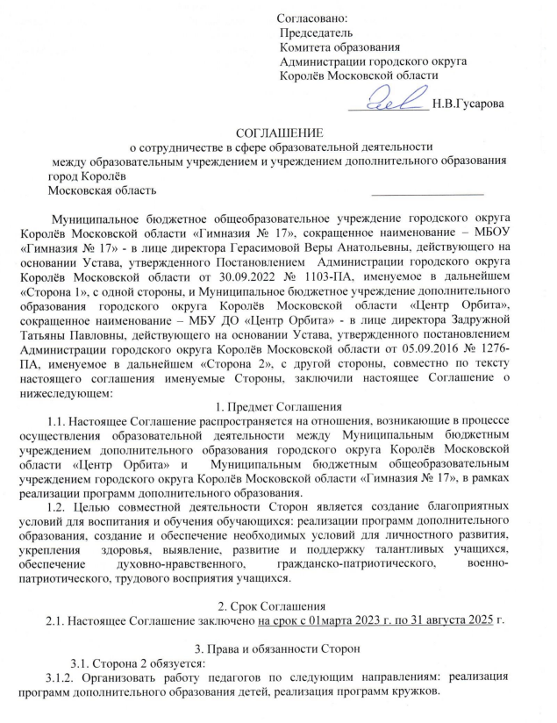
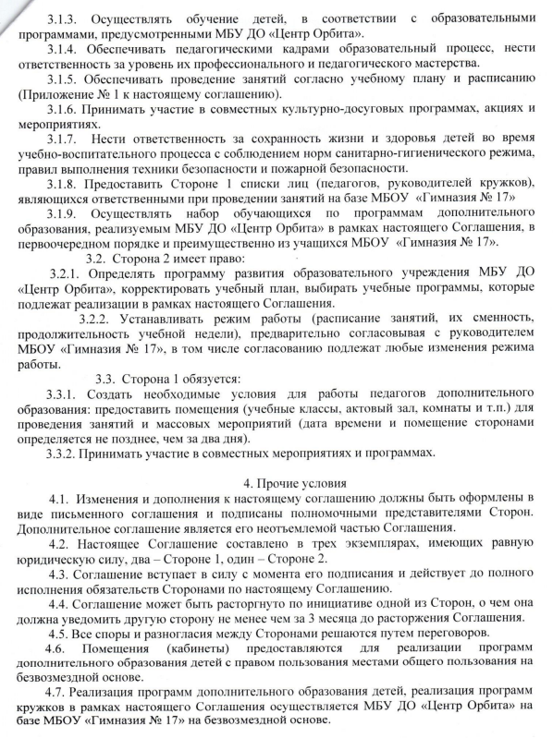
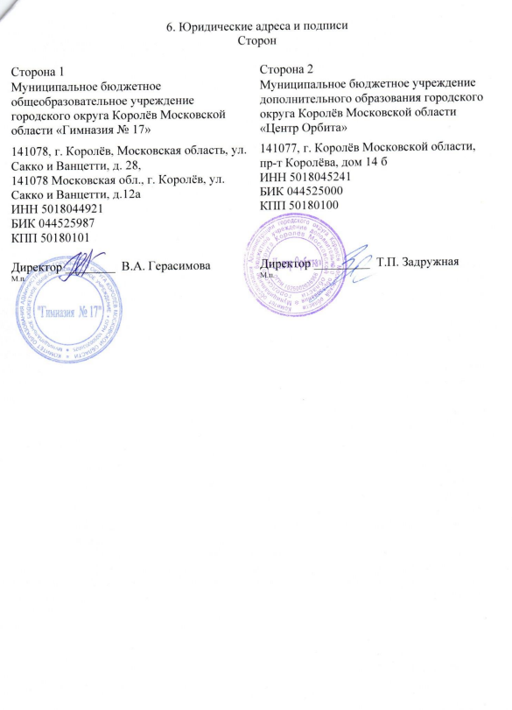
Соглашение о сотрудничестве с учреждением дополнительного образования «Центр Орбита»

Slide 6
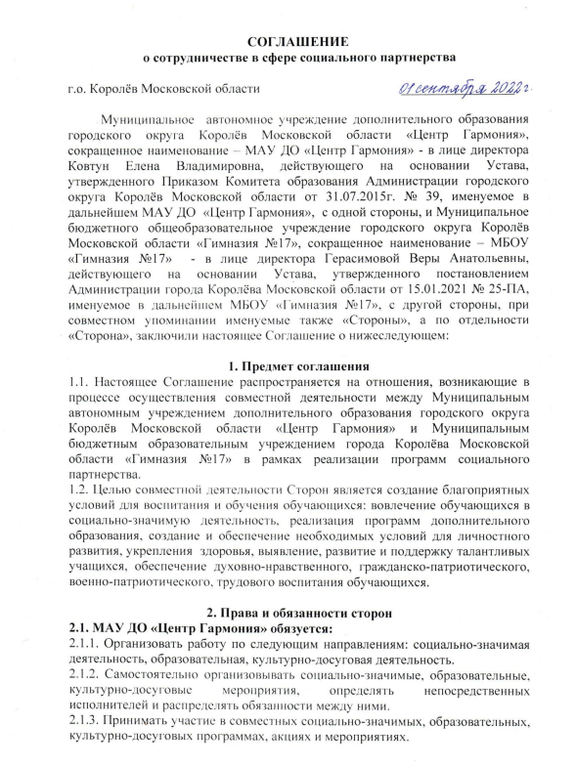
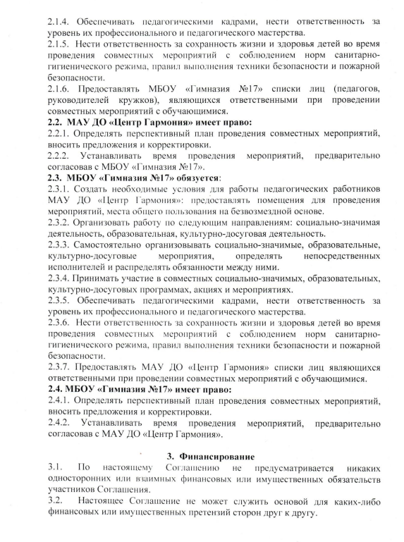
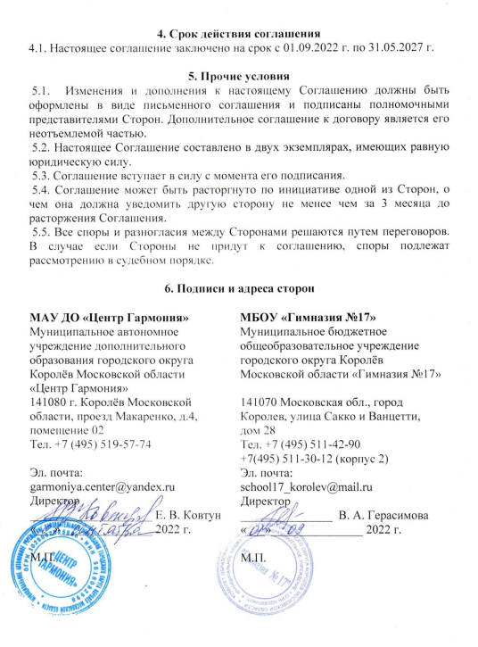
Соглашение о сотрудничестве с учреждением дополнительного образования «Центр Гармония»

Slide 7
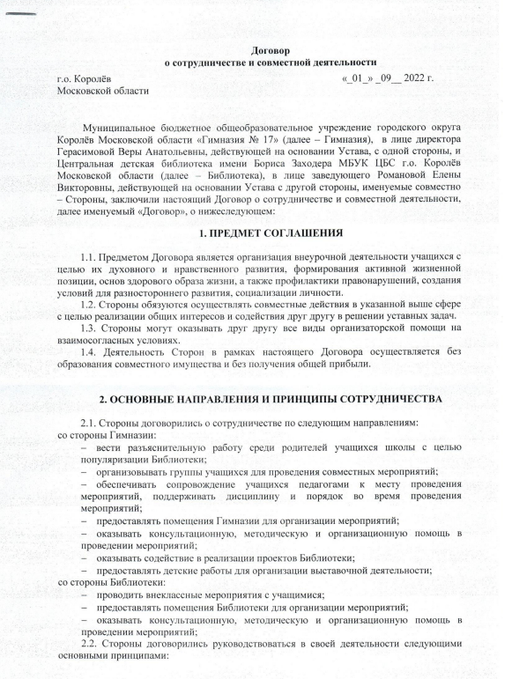
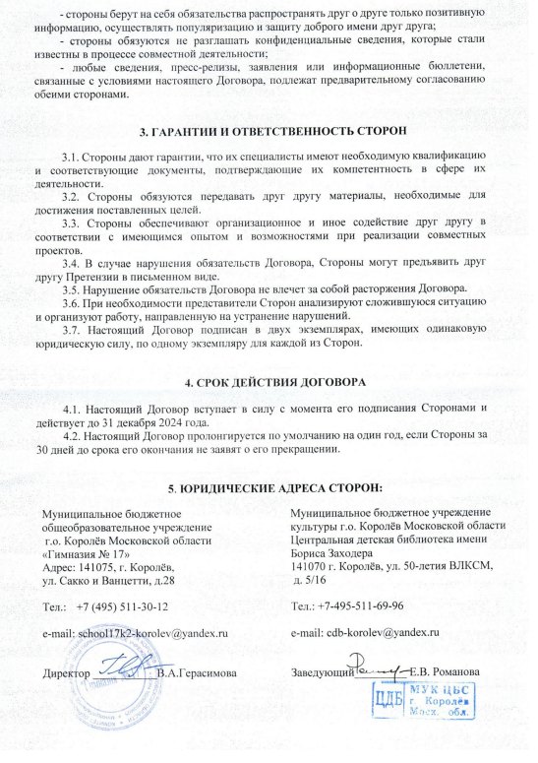
Договор о сотрудничестве и совместной деятельности
с Центральной детской библиотекой им. Б. Заходера

Slide 8
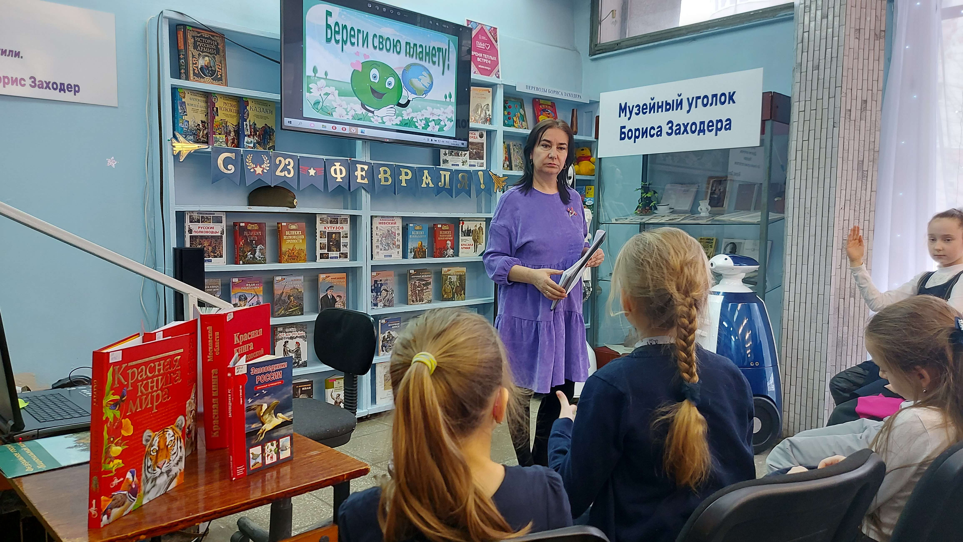

Slide 9
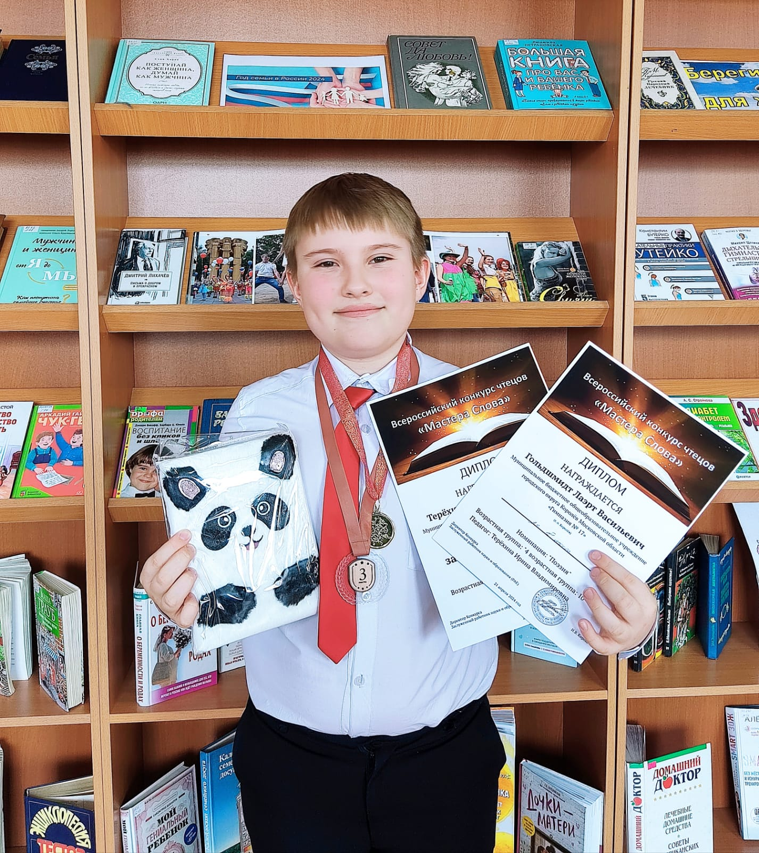
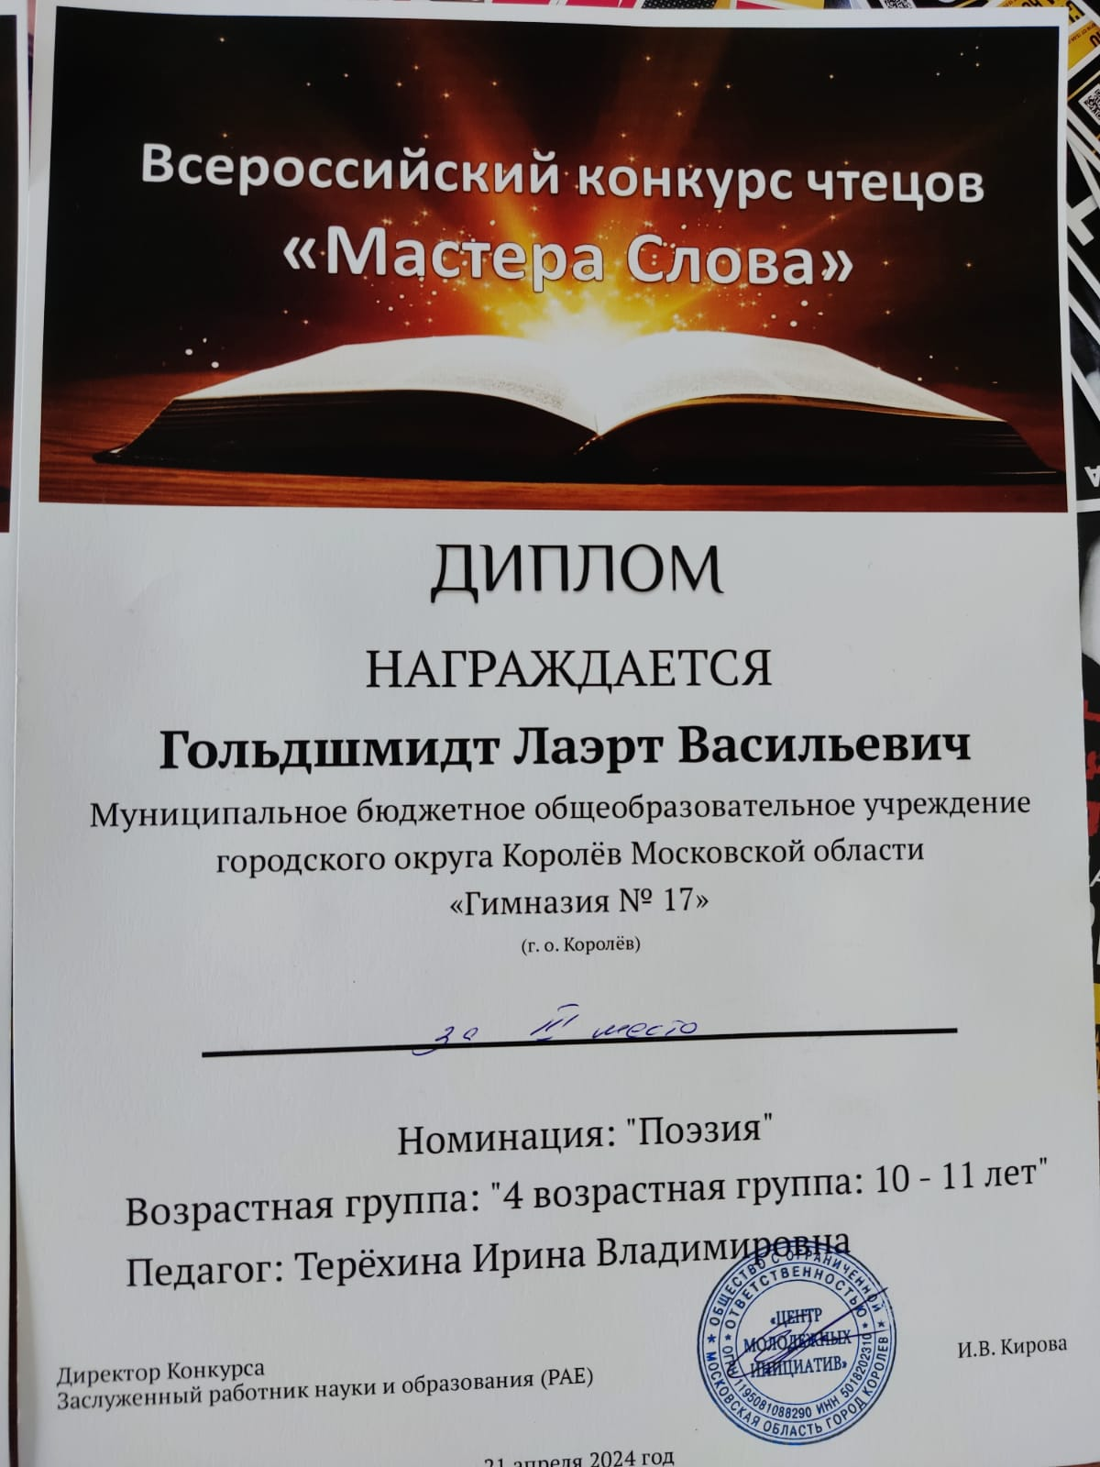

Slide 10
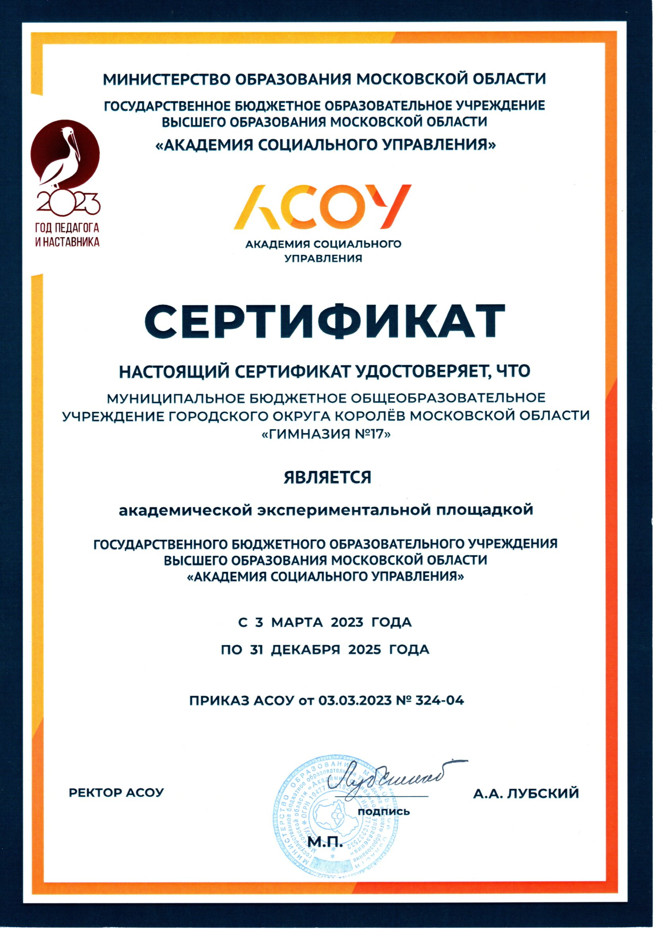
Академическая экспериментальная площадка АСОУ по теме
«Формирование традиционных российских духовно-нравственных ценностей межкультурной коммуникации в условиях сетевой площадки на базе образовательной организации»

Slide 11
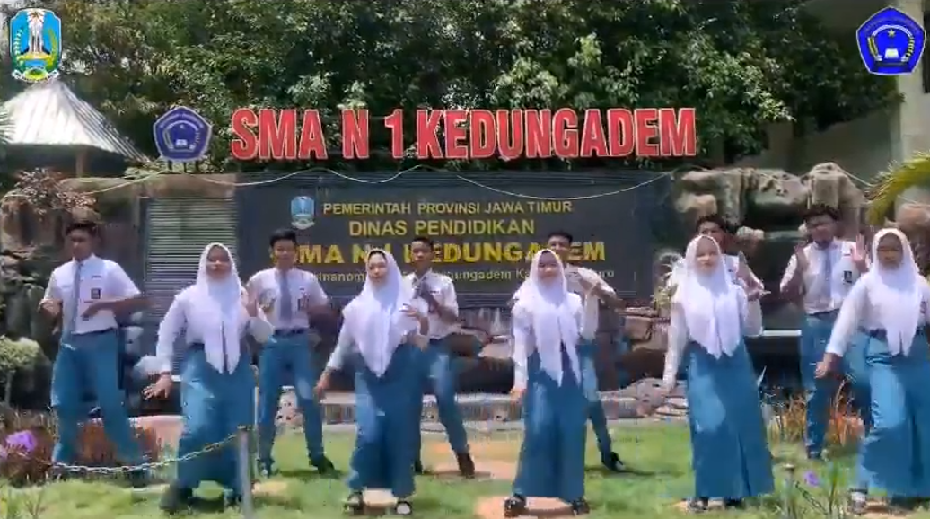
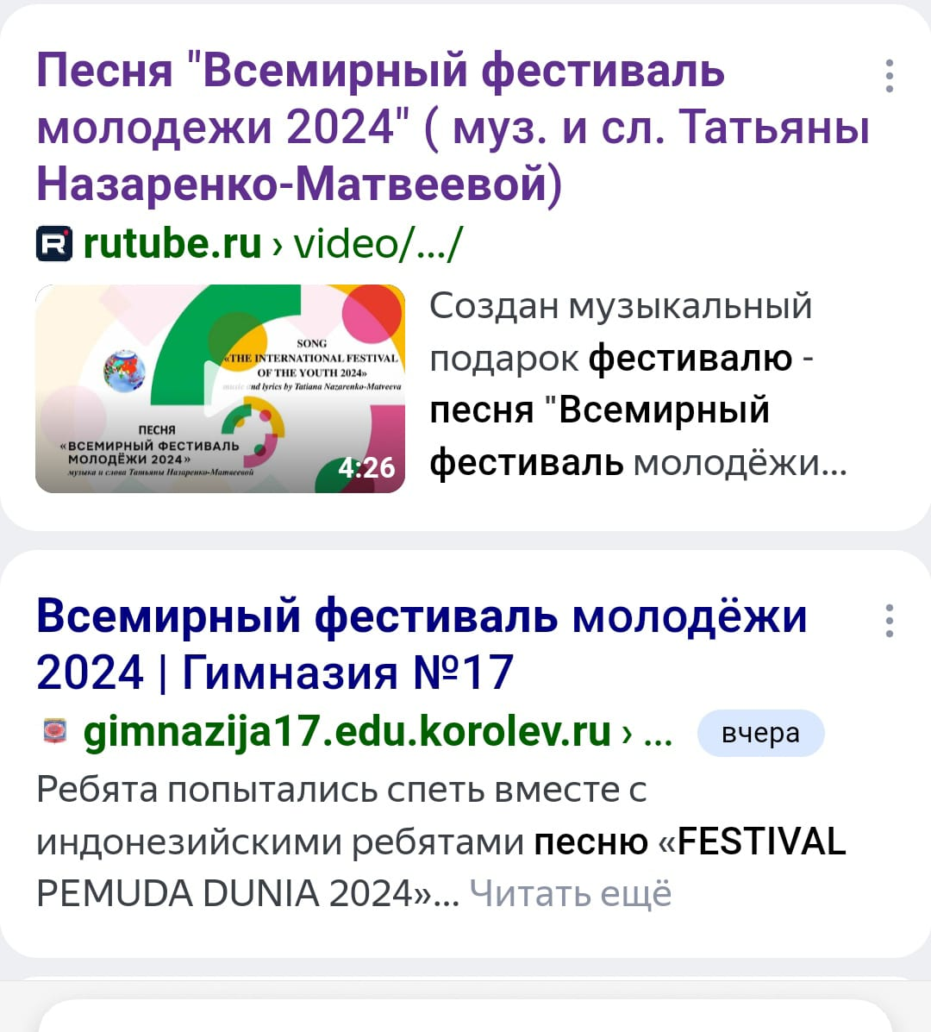
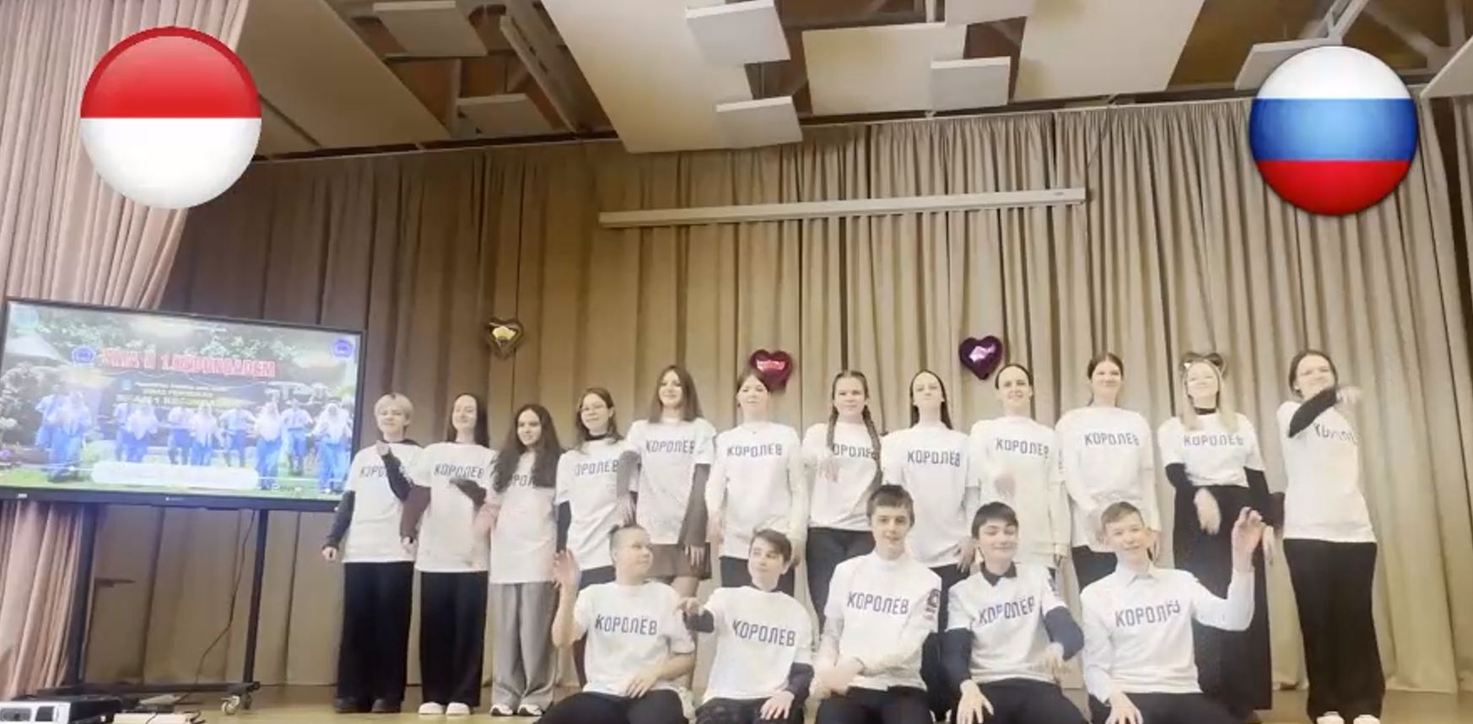

Slide 12
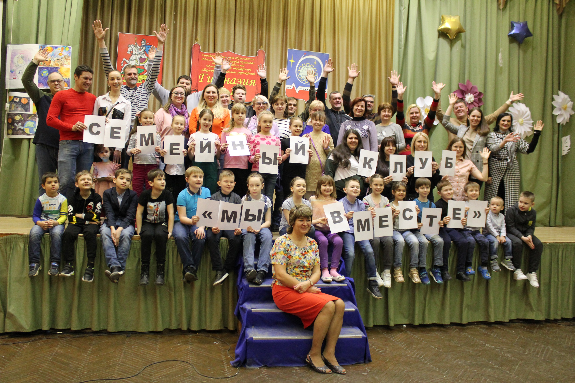

Slide 13
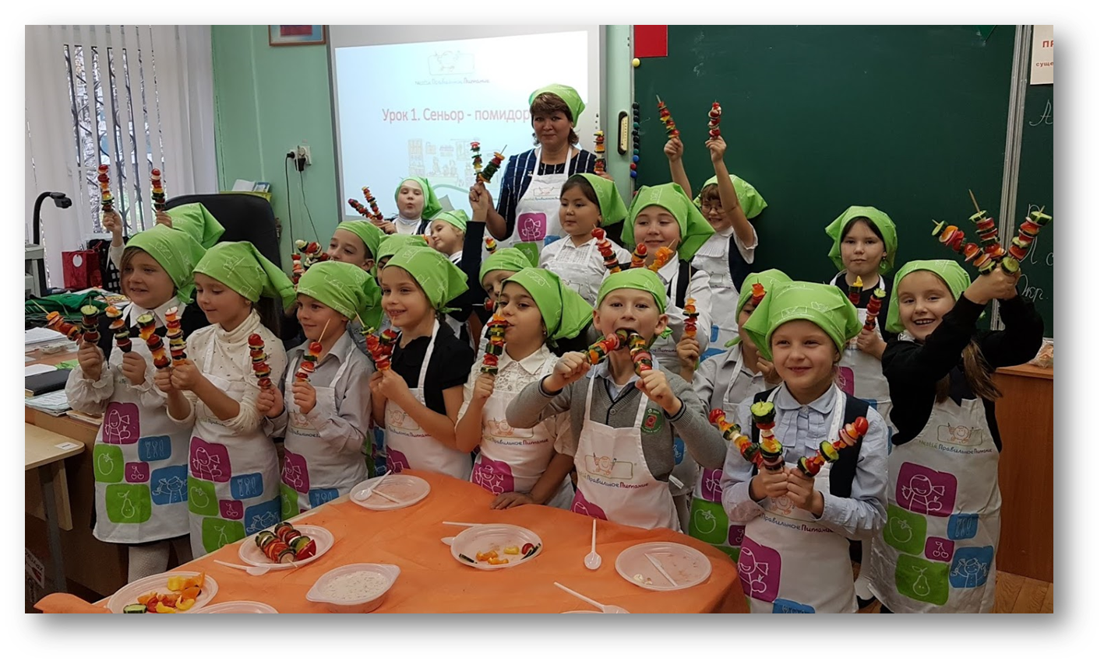
Кулинарные уроки в рамках программы
«Разговор о правильном питании»

Slide 14
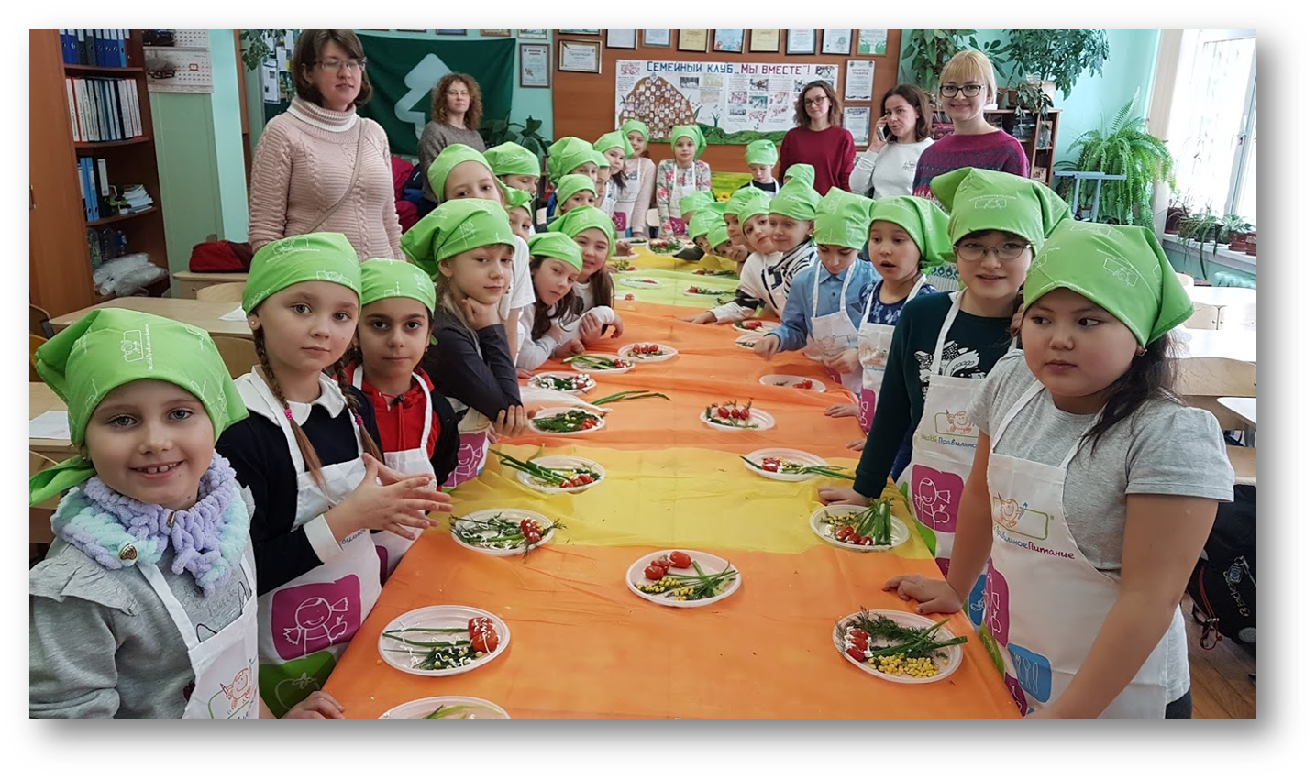
Кулинарные уроки в рамках программы
«Разговор о правильном питании»

Slide 17
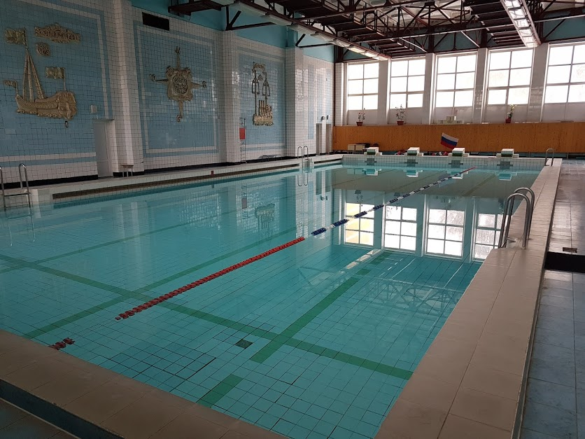
ДОПОЛНИТЕЛЬНОЕ ОБРАЗОВАНИЕ
Кружки и секции спортивной направленности:
Мини-футбол
Футбол для начинающих
Баскетбол
Волейбол
Бассейн

Slide 18
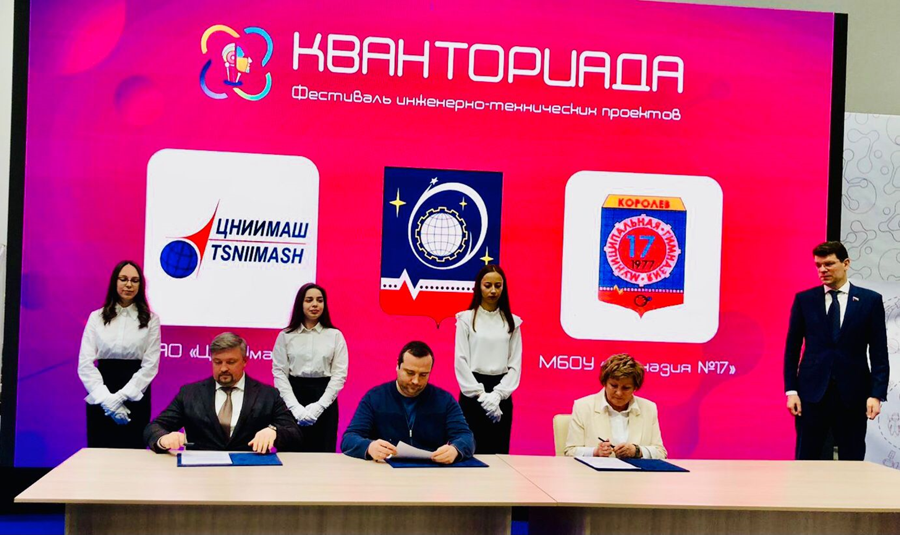
ДОПОЛНИТЕЛЬНОЕ ОБРАЗОВАНИЕ
Кружки и секции технической направленности:
IT-квант
ФИЗМАТИК
Scratch-программирование
Кружки предметной направленности:
Физико-математический кружок «Физматик»
Кружок «Юный химик»

Slide 19
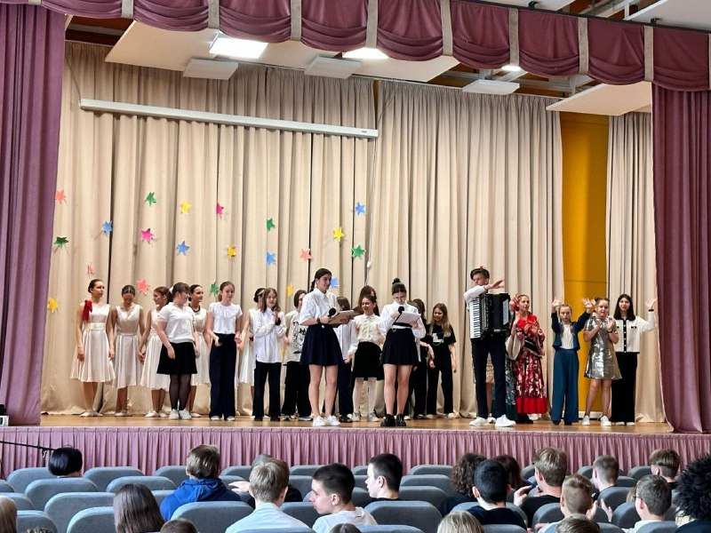
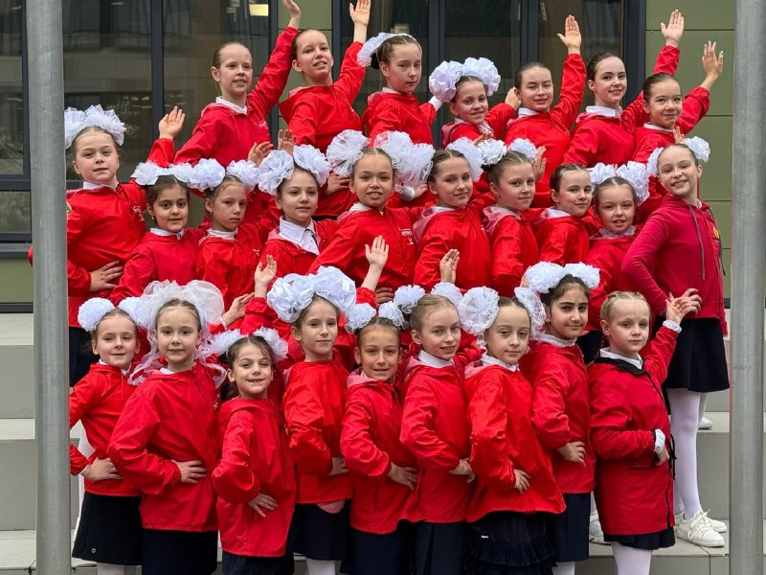
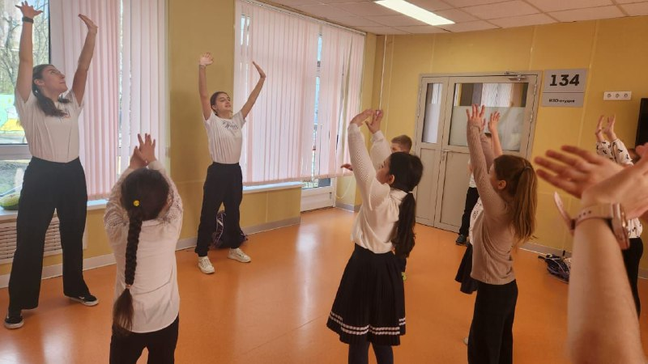
ДОПОЛНИТЕЛЬНОЕ ОБРАЗОВАНИЕ
Кружки и секции творческой направленности:
Хореографическая студия «Эстрея»: «Современная хореография»
ИЗО-студия «Пересвет»
Кружок «Рукодельница»
Кружок «Резьба по дереву»
Театральная студия
Программа «Орлята-Наставники»
Кружки предметной направленности:
Физико-математический кружок «Физматик»
Кружок «Юный химик»

Slide 21
СПАСИБО ЗА ВНИМАНИЕ!

